Slide 1


Slide 2




Ασφαλισμένου
Ασφαλιστικής

Slide 3

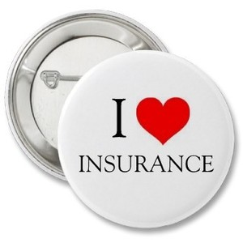

Slide 4
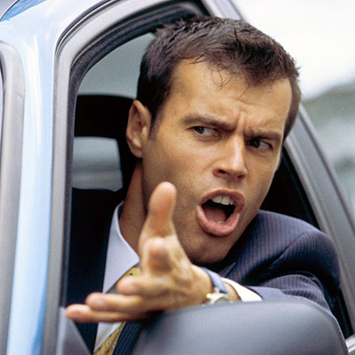
ΤΡΑΚΑΡΑ
Τί έπρεπε να κάνω ;
Να βρω το τηλέφωνο της ασφαλιστικής
Να πατήσω 3 4 επιλογές
Είχα άγχος αν μου φτάνει η μπαταρία του κινητού
Ήμουν σε επαρχιακή οδό στην ορεινή Κρήτη
Δεν ήξερα σε πόση ώρα θα έρθει κάποιος
Δεν έβρισκα τον ασφαλιστή μου στο τηλέφωνο

Slide 5
Τι θα ήθελα:

Slide 6
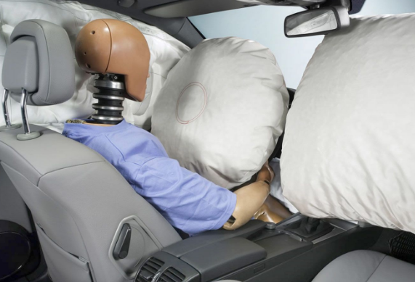
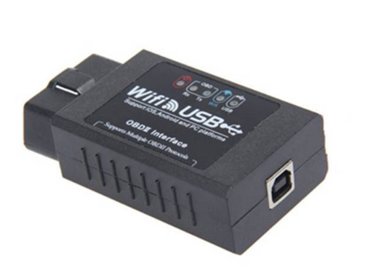
…και έμεινα
Χωρίς αισθήσεις
Elm327
Διαγνωστικός σαρωτής με τη χρήση iPhone ή Android κινητών τηλεφώνων. Η επικοινωνία και λήψη δεδομένων μεταξύ ECU και διαγνωστικού γίνεται μέσω της θύρας OBD II του αυτοκινήτου.

